Slide 1
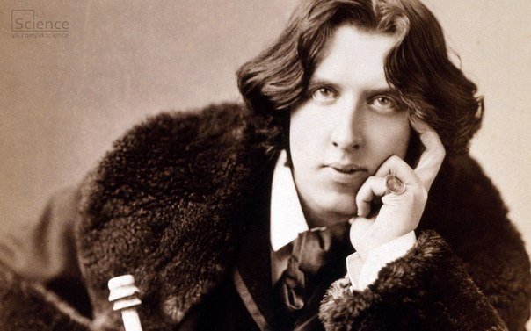
Оскар Уайльд
1854-1900

Slide 2
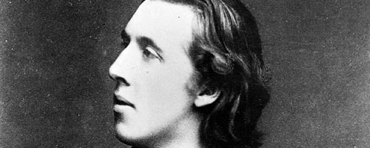
С 1864 по 1871 год Оскар Уайльд обучался в Королевской школе Портора. В школе Уайльд даже получил особую премию за знание греческого текста Нового завета. Окончив Порторскую школу с золотой медалью, Уайльд был удостоен Королевской школьной стипендии для учёбы в дублинском Тринити- колледже.

Slide 3
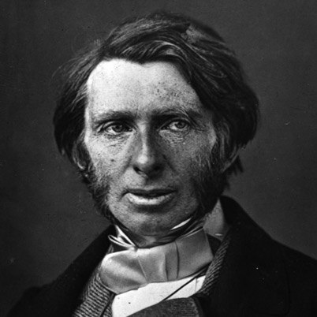
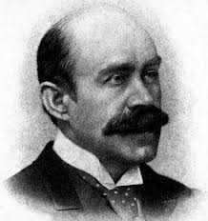
Джон Раскин
Уолтер Пейтер

Slide 4
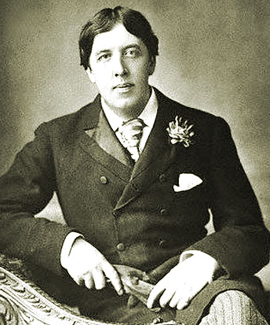
По окончании университета в 1878 году Оскар Уайльд переселился в Лондон. Благодаря своему таланту, остроумию и умению привлечь внимание, Уайльд быстро влился в светскую жизнь.
Он появлялся в обществе в самолично придуманных умопомрачительных нарядах. Непременным аксессуаром стала гвоздика в петлице, выкрашенная в зелёный цвет. В этом не было никакой клоунады: безупречный вкус позволял Уайльду сочетать несочетаемое.

Slide 5
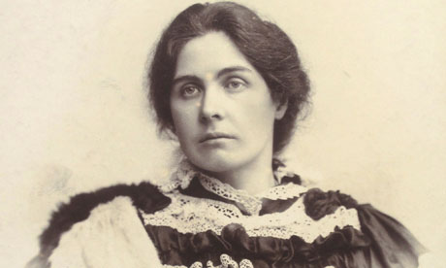
Встречает Констанс Ллойд, влюбляется. В 29 лет становится семьянином. У них рождаются двое сыновей, для которых Уайльд сочиняет сказки. Чуть позже он записал их на бумаге и издал 2 сборника.

Slide 6



1890 год
1887 год
1887 год

Slide 7


Ударным в творческом отношении становится 1895. Уайльдом написаны и поставлены две пьесы — «Идеальный муж» и «Как важно быть серьезным». В комедиях во всем блеске проявилось искусство Уайльда как остроумнейшего собеседника: его диалоги великолепны. Газеты называли его «лучшим из современных драматургов», отмечая ум, оригинальность, совершенство стиля.

Slide 8
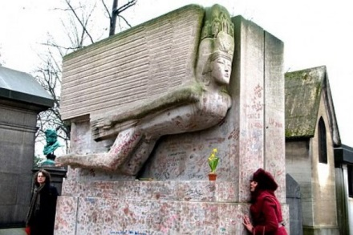
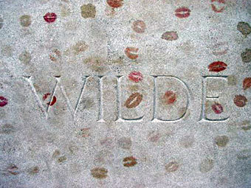
С течением времени могила писателя покрылась поцелуями, поскольку бытует с некоторых пор поверье: поцеловавший сфинкса найдет любовь и никогда её не потеряет.
Он был похоронен в Париже на кладбище Баньо, откуда позже, через 10 лет, его могилу перенесли на кладбище Пер-Лашез (Париж). На могиле установлен крылатый сфинкс из камня в честь произведения «Сфинкс».

